Slide 1

Szolgáltatások

Slide 2
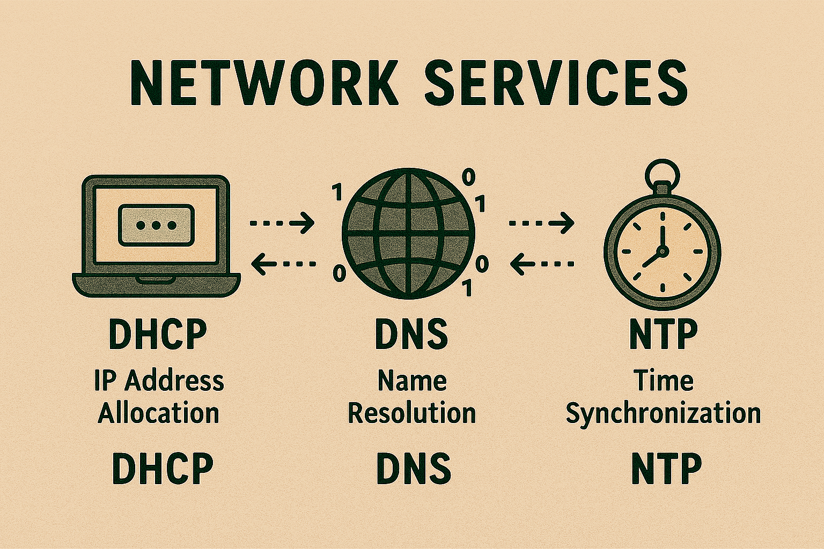
Alapvető szolgáltatások

Slide 3
SMB/CIFS (Windows hálózatokon): Fájlok és nyomtatók megosztása.
NFS (Network File System): Unix/Linux rendszerek közötti fájlmegosztás.
Fájl- és nyomtatómegosztás

Slide 4
Email (SMTP, IMAP, POP3): Elektronikus levelezés küldése és fogadása VoIP (Voice over IP): Hangátvitel interneten keresztül (pl. Skype, SIP).
Kommunikációs szolgáltatások

Slide 5
VPN (Virtual Private Network): Titkosított kapcsolatot biztosít távoli hálózatokhoz.
RADIUS/TACACS+: Hitelesítési és jogosultságkezelési protokollok.
Firewall szolgáltatások: Hálózati forgalom szűrése és védelme.
Biztonsági szolgáltatások

Slide 6
SNMP (Simple Network Management Protocol): Hálózati eszközök monitorozása és menedzselése.
Syslog: Központi naplózás és eseménygyűjtés.
Adminisztratív és felügyeleti szolgáltatások

Slide 7
Beágyazott vagy Brand Server
Feladat típusa | Ajánlott megoldás
Egyszerű DHCP vagy DNS relay | Beágyazott eszköz
IoT szenzor adatküldés | Beágyazott eszköz
Webszerver, VPN, monitoring | Telepített szerver
Több szolgáltatás egy helyen | Telepített szerver
Energiahatékony edge megoldás | Beágyazott eszköz

Slide 8
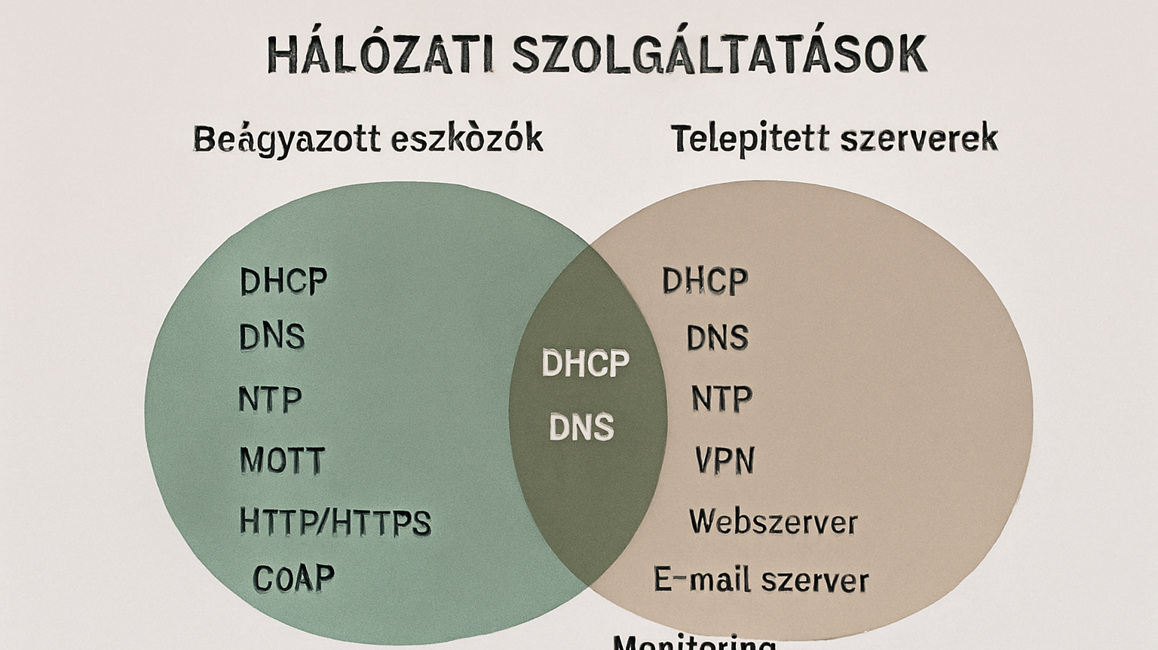

Slide 9
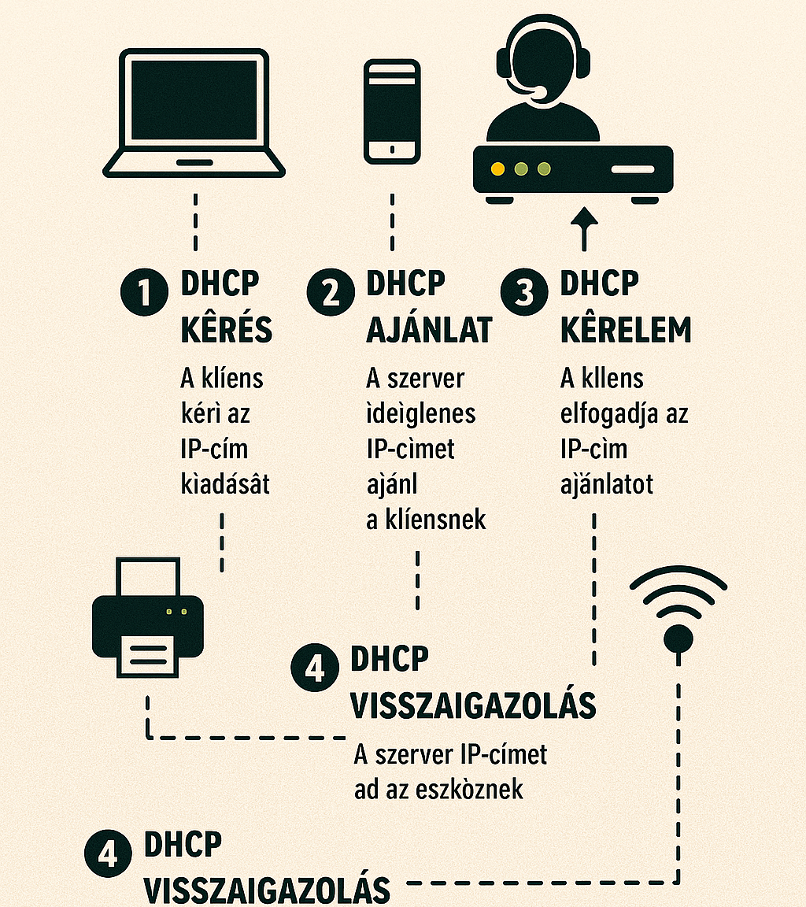
DHCP működése

Slide 10
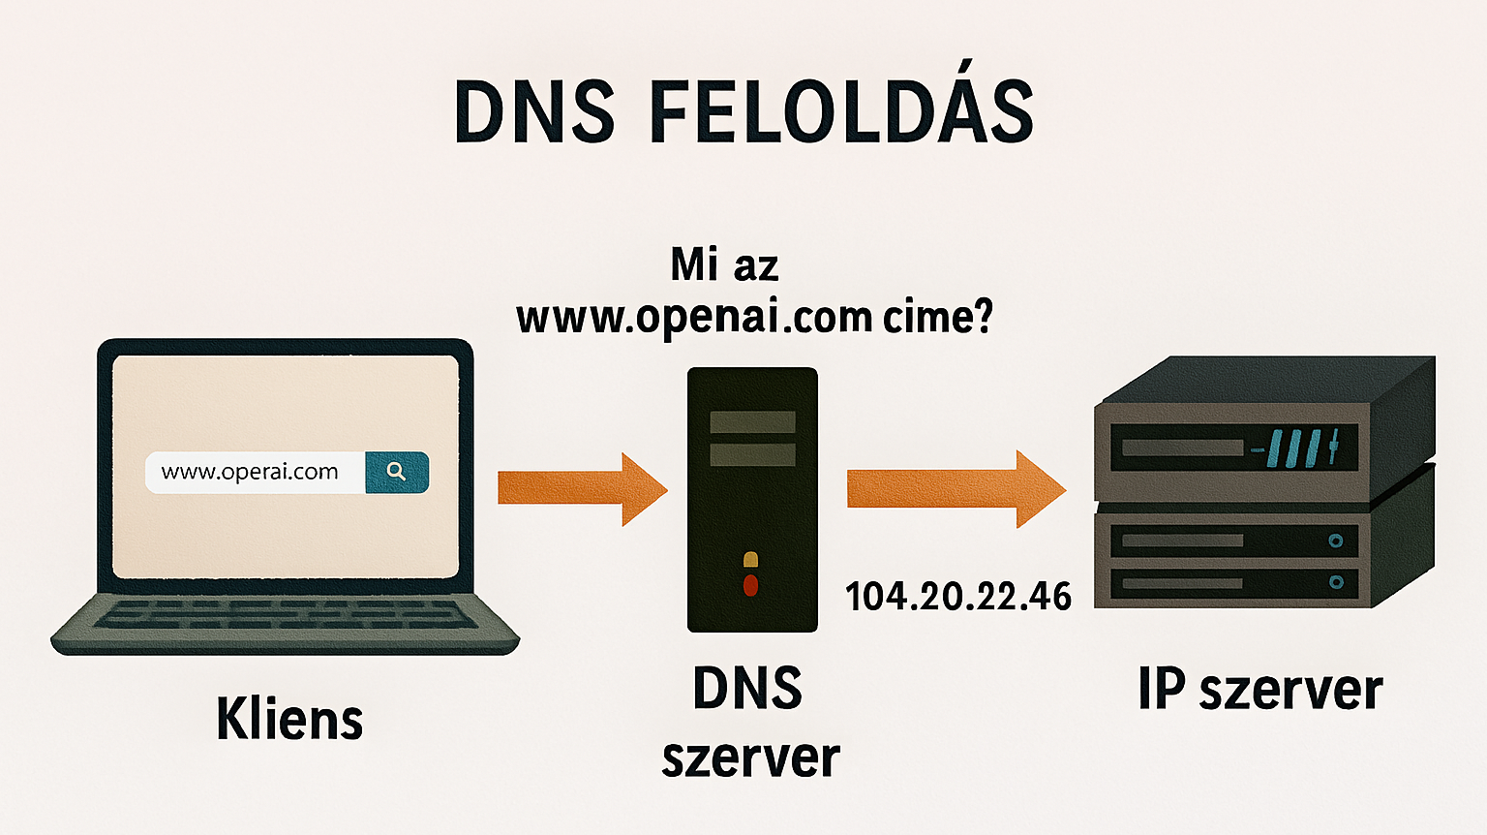

Slide 11
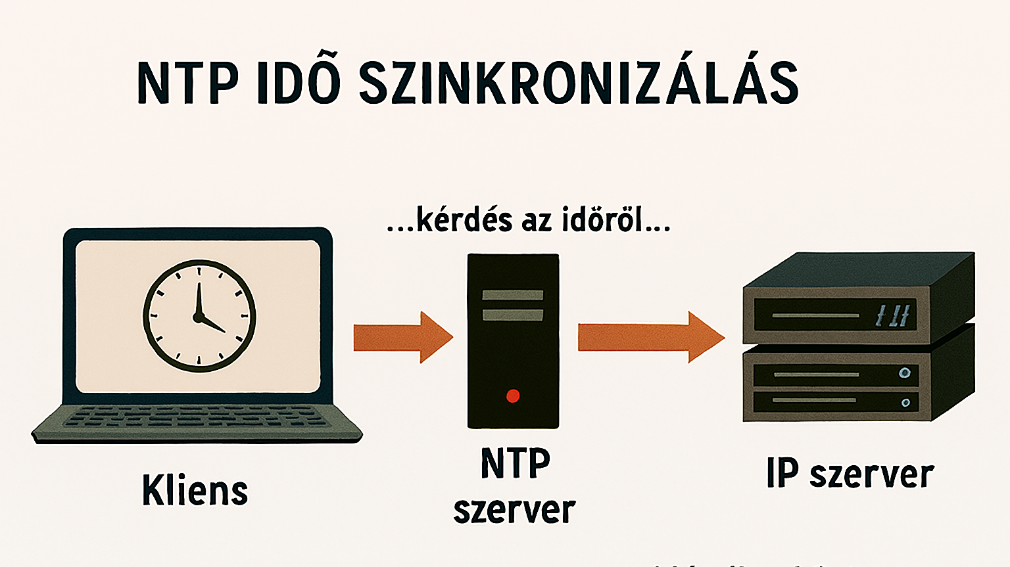

Slide 12
A kliens (pl. laptop, router vagy okosóra) lekérdezi az aktuális időt egy NTP szervertől: „Mennyi az idő?”
Az NTP szerver válaszol a pontos idővel, amelyet a kliens beállít saját óráján.
Mi történik, amikor egy eszköz szinkronizálja az idejét?

Slide 13
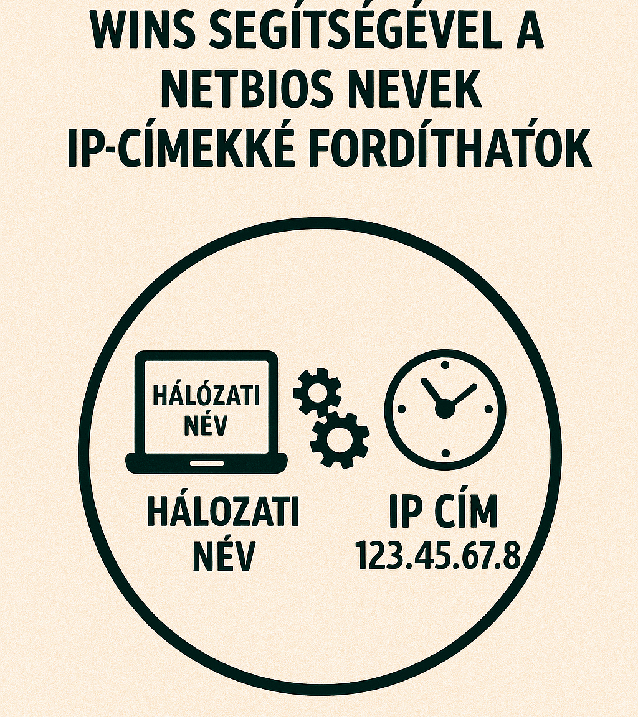

Slide 14
A NetBIOS névfeloldás automatizált, központi módja. Főként Windows-alapú hálózatokban használták, különösen a Windows 2000 előtti rendszerek esetén.
A WINS szerver egy Jet-alapú adatbázist használ, amelyben tárolja a gépnevek és IP-címek leképezését.
Mi az a WINS?

Slide 15
A kliens regisztrálja a saját NetBIOS nevét a WINS szerveren.
Ha egy másik eszköz kommunikálni szeretne vele, a WINS szerver megmondja, melyik IP-cím tartozik a névhez.
A címek dinamikusan frissülnek, így mindig az aktuális IP-cím kerül lekérdezésre.
Hogy működik a WINS?

Slide 16
Elkerülte a broadcast-alapú névfeloldást, ami terhelte a hálózatot.
Támogatta a mobil eszközöket, amelyek IP-címe gyakran változott.
Lehetővé tette, hogy a NetBIOS nevek egyediek legyenek a hálózaton belül.
Miért volt hasznos a wINS?

Slide 17
A DNS sokkal rugalmasabb, hierarchikus, és integrálható az Active Directory-ba.
A modern rendszerek már nem használnak NetBIOS-t, így a WINS szerepe elhalványult.
A Microsoft is javasolja a WINS leszerelését, ha már DNS elérhető.
Miért szorúlt háttérbe a WINS?

Slide 18
Szolgáltatás | Funkció | Modern alternatíva
WINS | NetBIOS név → IP-cím | DNS
DNS | Domain név → IP-cím | DNS
DHCP | IP-cím kiosztás | DHCP
NTP | Időszinkronizálás | NTP

Slide 19
Köszönöm a figyelmet

